Slide 1
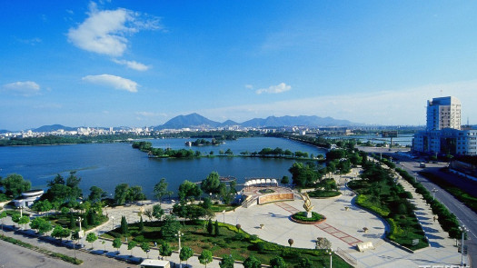

秀美铜陵
铜陵市位于安徽省南部、长江下游南岸。铜陵先后被评为全国卫生城市、全国科技工作先进城市、国家双拥模范城市、安徽省首批省级园林城市、万吨级海轮进江终点港、国家园林城市。铜陵市1956年建市，是一座工贸港口城市。是中华民族青铜文化的发源地之一，也是迄今为止江南地区发现的规模最大的我国著名的古代采铜、冶铜基地。

Slide 2
铜流源头景亦秀——铜官山
铜陵景点
天然秀色冠江南——天井湖
琼楼鸟瞰趣盎然——螺蛳山
铜陵美食

Slide 3
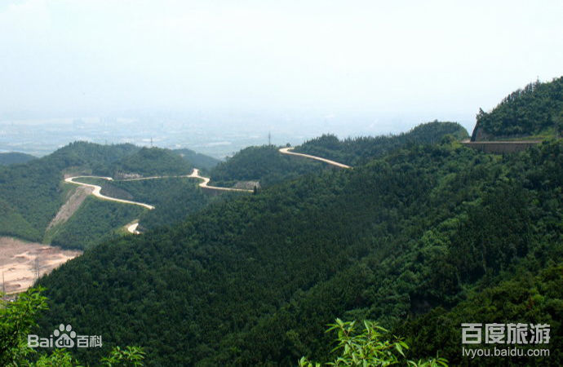
铜流源头景亦秀——铜官山
黄山余脉终点，山脊构造呈东北与西南走向。距长江直线距离6千米。自古以来以产铜著称于世。

Slide 4
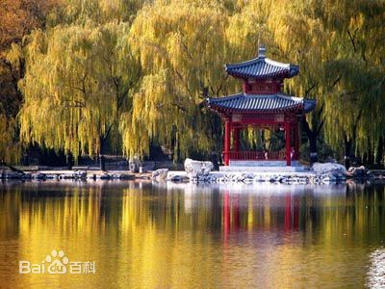
天然秀色冠江南——天井湖
安徽省铜陵市的天井湖位于五松山脚下，天井湖公园内。湖面阔八十公顷，有山峦环之，湖光山色，相映成趣。两条曲曲折折的长堤将湖分为东湖、南湖、北湖等三湖，所缺西湖，古人戏称移至杭州。此湖上有水源灌入，下与长江贯通，故水质清澈。南湖湖心有一岛，岛上有一口井，井水终年高于湖面两米多，湖水涨则井水涨，湖水落则井水落，为一奇观，人称可诠“井水不犯河水”之说。相传井水由天而来，供过往神仙小憩品茶之用，故名“天井”。后人于井上筑阁以护之，名为“通天阁”。天井湖位于市区主干道长江西路北侧，以堤山自然分割为东湖、南湖和北湖，三湖水面通连，距铜官山约5公里。湖中有一口“上通天，下通海”的井，名曰天井。湖因井、园以湖而得名。天井是坐落于天井湖公园的一大奇观，因地下涌泉，终年高出湖水面2米左右。

Slide 5
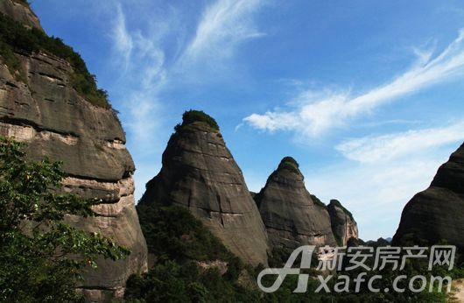
琼楼鸟瞰趣盎然——螺蛳山
螺蛳山景区位于安徽铜陵市区东端、长江东路北侧，主要由螺蛳山、青石山、文山、武山等几个山峰构成，总面积1500余亩，最高峰青石山海拔高度156米，主景点螺蛳山海拔高度111米。本景区自1985年开始兴建“青年公园”以来，园内已先后建有琼楼、叠阁、枫亭、观日台、百步云梯、红枫园及螺蛳山广场等景点，并被建设成为“铜都森林公园”的一部分，其中有马尾松、杉木、枫杨、刺槐、泡桐、青檀、粗叶榆等树木几十种，活力木蓄积达 6000立方米。整个景区树木参天、郁郁葱葱，造型各异的景物点缀有致，别有情趣，特别是登“琼楼”鸟瞰市容、饱揽长江和游螺蛳山广场赏景玩水、娱乐休闲，已成为市区吸引市民和游客的热点之一。

Slide 6

铜陵白姜
铜陵美食
铜陵茶干
铜陵酥糖
铜陵景点

Slide 7
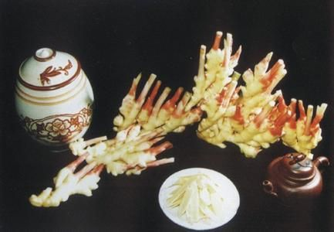
铜陵白姜
铜陵生姜系铜陵“八宝”之一，多年生草本植物，一年生栽培作物。铜陵生姜经安徽省农科院园艺所科学鉴定，属白姜，排姜类型。鲜姜皮为白略呈黄色，姜块成佛手状，瓣粗肥厚。

Slide 8
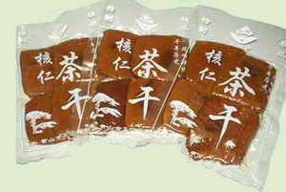
铜陵茶干
铜陵茶干也叫大通茶干，明朝就开始生产，已有400多年的历史。由于大通镇系通往佛教圣地九华山的必经之路，全国各地以及韩国、印度等国朝圣拜佛的香客，因解吃素食之需，都要购买一些大通茶干。

Slide 9
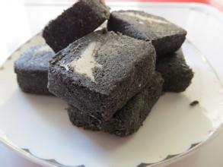
铜陵酥糖
铜陵酥糖别名“顺安酥糖”，因产于铜陵县的顺安镇而得名，始制于唐代末年。采用优质面粉、精细白糖、纯黑芝麻，配以适量的桂花、青梅、金桔饼等精制而成。特点是松柔甜润、成条不散

Slide 10
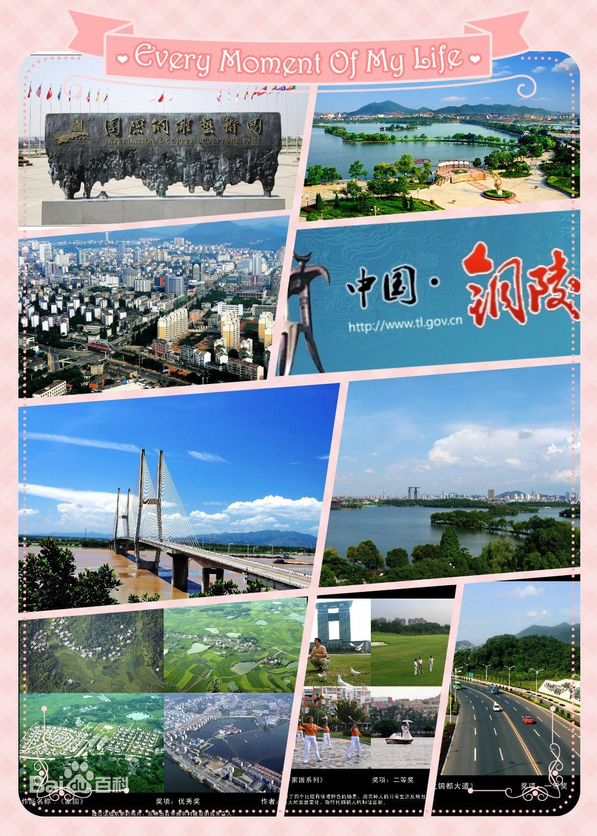
谢谢观看

